Slide 1

GIẢI TÍCH
Bài 4:HAI MẶT PHẲNG SONG SONG
Chương ❹
1. Tóm tắt lý thuyết
NỘI DUNG BÀI HỌC
2. Phân dạng toán cơ bản
3. HĐ rèn luyện kỹ năng
4. HĐ tìm tòi mở rộng

Slide 2

➊. Tóm tắt lý thuyết cơ bản
1. Vị trí tương đối giữ 2 mặt phẳng và có 3 vị trí tương đối
Phương pháp
Trường hợp 1: $(P)$ và $(Q)$ có ba điểm chung không thẳng hàng, ta nói hai mặt phẳng $(P)$ và $(Q)$ trùng nhau, kí hiệu $(P)≡(Q)$.
Trường hợp 2: $(P)$ và $(Q)$ phân biệt và có một điềm chung, ta nói $(P)$ và $(Q)$ cắt nhau theo giao tuyến $d$ đi qua điểm chung, ki hiệu $(P)∩(Q)=d$

Slide 3
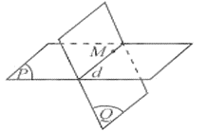
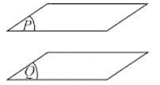


➊. Tóm tắt lý thuyết cơ bản
1. Vị trí tương đối giữ 2 mặt phẳng và có 3 vị trí tương đối
Phương pháp
Trường hợp 3: $(P)$ và $(Q)$ không có bất kì điểm chung nào, nghĩa là $(P)∩(Q)=∅$, ta nói $(P)$ và $(Q)$ song song với nhau, kí hiệu $(P)//(Q)$ hoặc $(Q)//(P)$.
$(P)≡(Q)$ $(P)$ cắt $(Q)$ $(P)∥(Q)$

Slide 4

➊. Tóm tắt lý thuyết cơ bản
1. Vị trí tương đối giữ 2 mặt phẳng và có 3 vị trí tương đối
Phương pháp
Định nghĩa: Hai mặt phẳng $(α)$ và $(β)$ được gọi là song song với nhau nếu chúng không có điểm chung;
(α) // (β) ⇔ (α)∩(β) = ∅
☞ Chú ý: (α) // (β), d ⊂ (α) ⇒ d // (β)

Slide 5
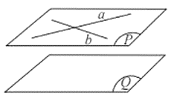


➊. Tóm tắt lý thuyết cơ bản
2. Điều kiện để hai mặt phẳng song song:
Phương pháp
Định lý ➊:
Nếu mặt phẳng $(P)$ chứa hai đường thẳng cắt nhau a, b và a, b cùng song song với mặt phẳng $(Q)$ thì $(P)$ song song với $(Q)$.

Slide 6
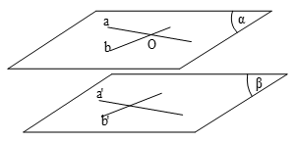


➊. Tóm tắt lý thuyết cơ bản
2. Điều kiện để hai mặt phẳng song song:
Phương pháp
Hệ quả: Nếu mặt phẳng $(α)$ chứa hai đường thẳng cắt nhau a, b và a, b
lần lượt song song với hai đường thẳng a’, b’ nằm trong mặt phẳng $(β)$ thì mặt phẳng $(α)$ song song với mặt phẳng $(β)$.

Slide 7
➊. Tóm tắt lý thuyết cơ bản
2. Điều kiện để hai mặt phẳng song song:
Phương pháp
Lưu ý:
Nếu hai mặt phẳng song song với nhau thì mọi đường thẳng nằm trong mặt phẳng này đều song song với mặt phẳng kia.

Slide 8
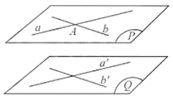
➊. Tóm tắt lý thuyết cơ bản
3. Tính chất của hai mặt phẳng song song
Phương pháp
Định lý ➋:
Qua một điểm nằm ngoài một mặt phẳng cho trước có một và chi một mặt phằng song song với mặt phẳng đó.

Slide 9
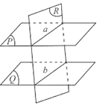

➊. Tóm tắt lý thuyết cơ bản
3. Tính chất của hai mặt phẳng song song
Phương pháp
Định lý ➌:
Cho hai mặt phẳng $(P)$ và $(Q)$ song song với nhau. Nếu $(R)$ cắt $(P)$ thì cắt $(Q)$ và hai giao tuyến của chúng song song với nhau.

Slide 10
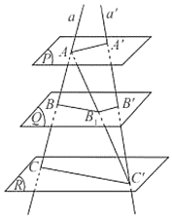

➊. Tóm tắt lý thuyết cơ bản
4. Định lý talet trong không gian
Phương pháp
Ba mặt phẳng đôi một song song chắn trên hai cát tuyến bất kì những đoạn
thẳng tương ứng tỉ lệ $\frac{AB}{A^{′}B^{′}}=\frac{BC}{B^{′}C^{′}}=\frac{CA}{C^{′}A^{′}}$

Slide 11
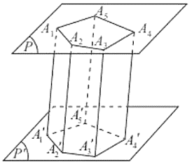
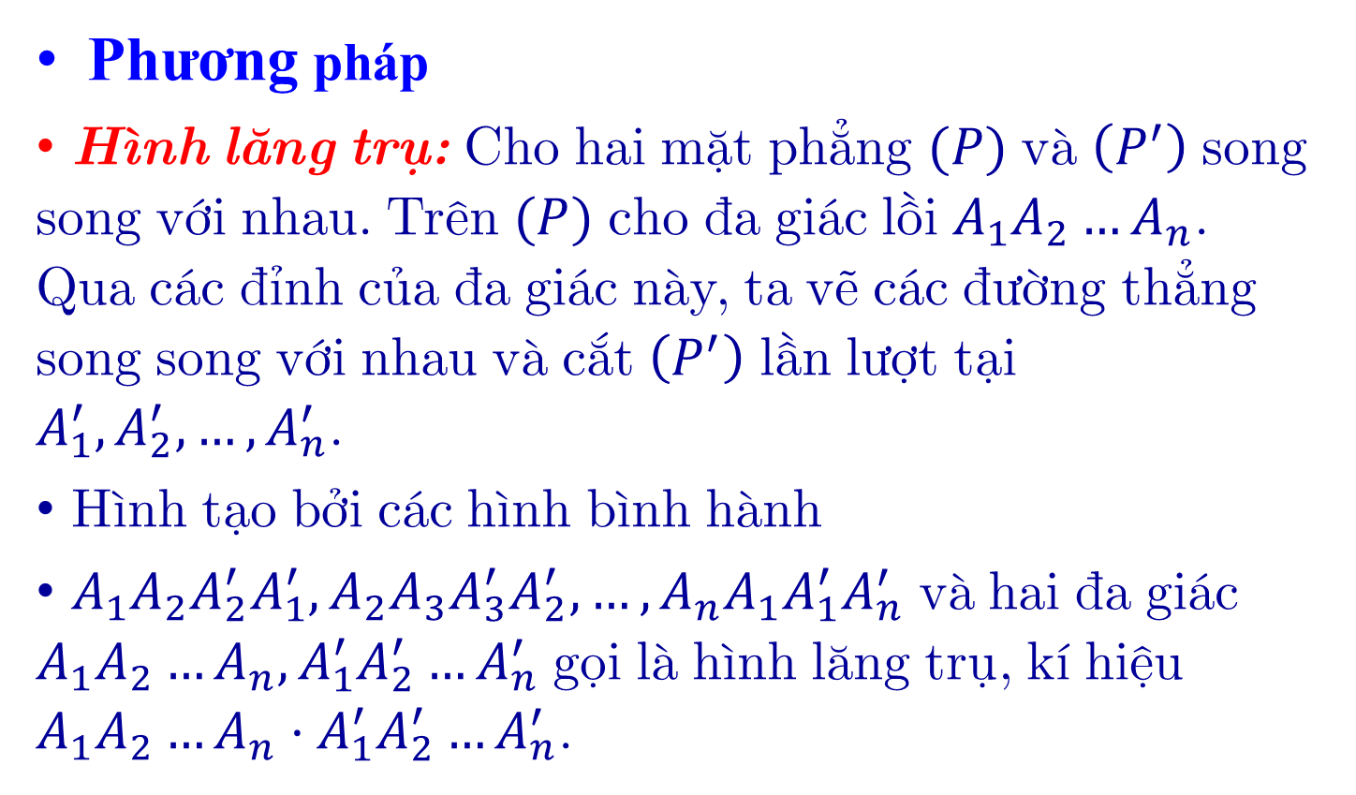
➊. Tóm tắt lý thuyết cơ bản
5. Hình lăng trụ và hình hộp
Phương pháp
Hình lăng trụ: Cho hai mặt phẳng $(P)$ và $\left(P^{′}\right)$ song song với nhau. Trên $(P)$ cho đa giác lồi $A_{1}A_{2}…A_{n}$. Qua các đỉnh của đa giác này, ta vẽ các đường thẳng song song với nhau và cắt $\left(P^{′}\right)$ lần lượt tại $A_{1}^{′},A_{2}^{′},…,A_{n}^{′}$.
Hình tạo bởi các hình bình hành
$A_{1}A_{2}A_{2}^{′}A_{1}^{′},A_{2}A_{3}A_{3}^{′}A_{2}^{′},…,A_{n}A_{1}A_{1}^{′}A_{n}^{′}$ và hai đa giác $A_{1}A_{2}…A_{n},A_{1}^{′}A_{2}^{′}…A_{n}^{′}$ gọi là hình lăng trụ, kí hiệu $A_{1}A_{2}…A_{n}⋅A_{1}^{′}A_{2}^{′}…A_{n}^{′}$.

Slide 12
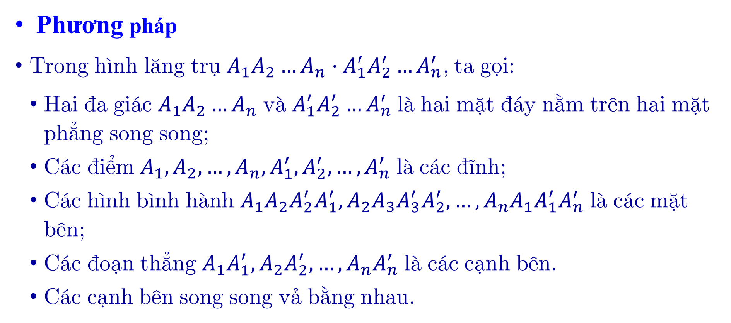
➊. Tóm tắt lý thuyết cơ bản
5. Hình lăng trụ và hình hộp
Phương pháp
Trong hình lăng trụ $A_{1}A_{2}…A_{n}⋅A_{1}^{′}A_{2}^{′}…A_{n}^{′}$, ta gọi:
Hai đa giác $A_{1}A_{2}…A_{n}$ và $A_{1}^{′}A_{2}^{′}…A_{n}^{′}$ là hai mặt đáy nằm trên hai mặt phẳng song song;
Các điểm $A_{1},A_{2},…,A_{n},A_{1}^{′},A_{2}^{′},…,A_{n}^{′}$ là các đĩnh;
Các hình bình hành $A_{1}A_{2}A_{2}^{′}A_{1}^{′},A_{2}A_{3}A_{3}^{′}A_{2}^{′},…,A_{n}A_{1}A_{1}^{′}A_{n}^{′}$ là các mặt bên;
Các đoạn thẳng $A_{1}A_{1}^{′},A_{2}A_{2}^{′},…,A_{n}A_{n}^{′}$ là các cạnh bên.
Các cạnh bên song song vả bằng nhau.

Slide 13
➊. Tóm tắt lý thuyết cơ bản
5. Hình lăng trụ và hình hộp
Phương pháp
Các cạnh của hai đa giác đáy là các cạnh đáy. Các cạnh đáy tương ứng song song và bằng nhau.
Chú ý: Hình lăng trụ có đáy là tam giác, tứ giác, ngũ giác, ... tương ứng được gọi là hình lăng trụ tam giác, hình lăng trụ tứ giác, hình lăng trụ ngũ giác, ...

Slide 14
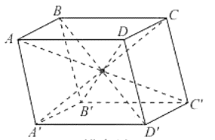
➊. Tóm tắt lý thuyết cơ bản
5. Hình lăng trụ và hình hộp
Phương pháp
Hình hộp: là hình lăng trụ có đáy là hình bình hành.
Trong một hình hộp ta có:
Sáu mặt là sáu hình bình hành. Mỗi mặt đều có một mặt song song với nó. Hai mặt như thế gọi là hai mặt đối diện; - Hai đỉnh không cùng nằm trên một mặt gọi là hai đỉnh đối diện;
Đoạn thẳng nối hai đình đối diện gọi là đường chéo;
Bốn đường chéo cắt nhau tại trung điểm của mỗi đường.

